Slide 1
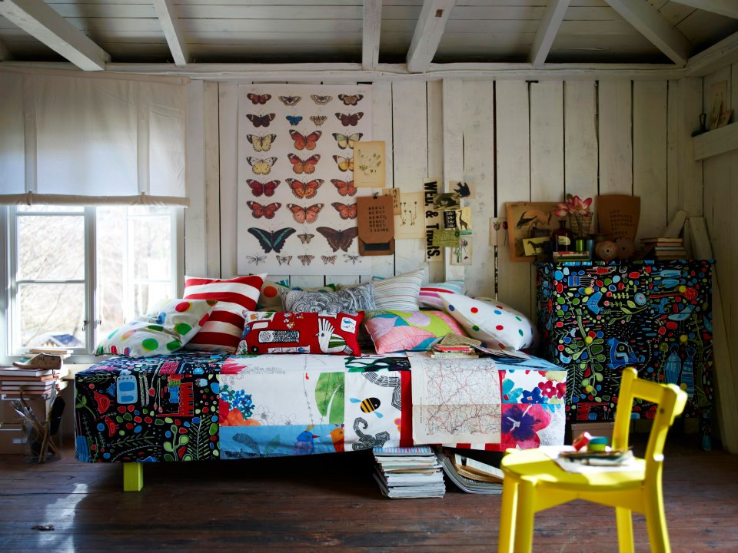

Slide 2
IKEA-katalogen
IKEA-katalogen trycks årligen i 200 miljoner exemplar.
Hur många BILLY-bokhyllor behövs det för att rymma alla kataloger?
Hur lång blir raden med bokhyllor?

Slide 3
IKEA-katalogen
Katalogens tjocklek ≈ 1 cm
Alla katalogers tjocklek = 200 · 10⁶ cm = 2 · 10⁶ m
Bokhyllans bredd = 0,8 m
6 hyllplan ger totalt 4,8 m hyllplan per bokhylla.
2 · 10⁶ / 4,8 ≈ 417 000 bokhyllor
417 000 · 0,8 m = 333 600 m ≈ 33 mil lång bokhylla

Slide 4
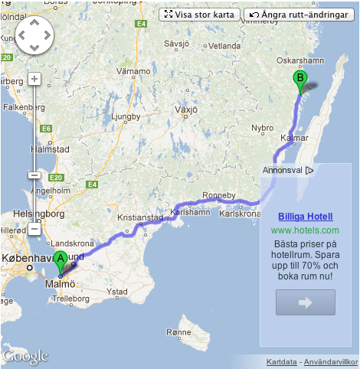
IKEA-katalogen
Det motsvarar sträckan Malmö –Mönsterås.
Hela bilvägen kantad av BILLY-bokhyllor med IKEA-kataloger.
Varje år !
http://www.resa-mellan.se

